Slide 1







Starea de bine ca politică de management
workshop

Slide 2
Noi = Rezultate mai bune
Obiectiv general
Îmbunătățirea competențelor de management și de asigurare a stării de bine pentru personal și elevi prin transferul de experiențe și bune practici
Obiective specifice
Îmbunătățirea capacității cadrelor didactice cu atribuții manageriale (șefi de catedră/ comisie, diriginți/ profesori pentru învățământul primar/ învățători) de a coordona echipele, contribuind la starea de bine a coechipierilor;
Creșterea rolului cadrelor didactice în asigurarea stării de bine în școli;
Împărtășirea de exemple de bună practică în domeniul asigurării stării de bine.

Slide 3
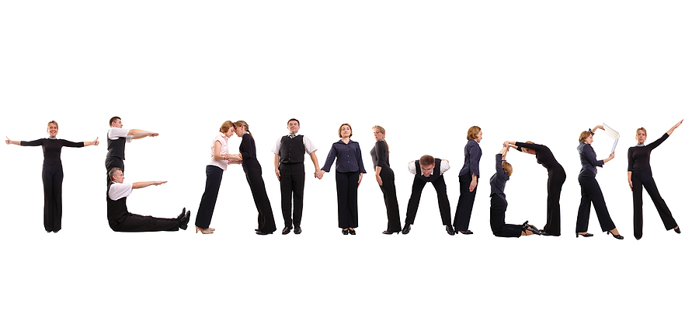
Lucrul în echipă și construirea echipei
Atingerea unor obiective înalte și îndepărtate

Slide 4
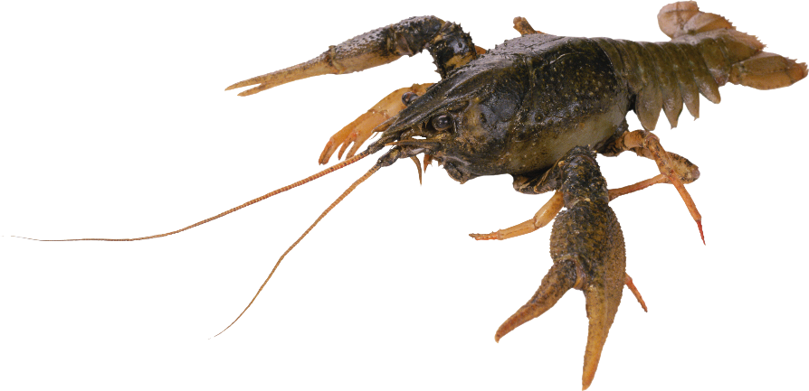
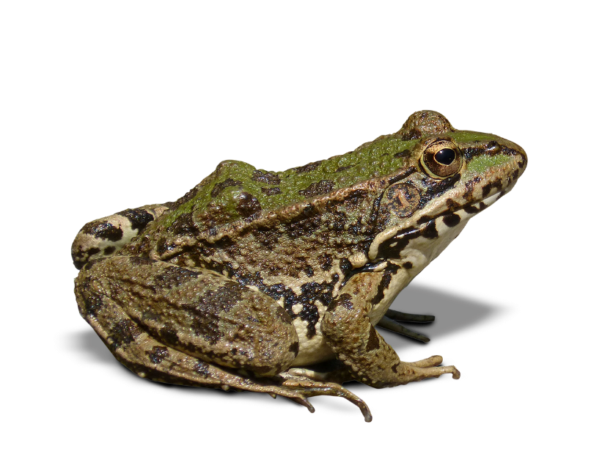
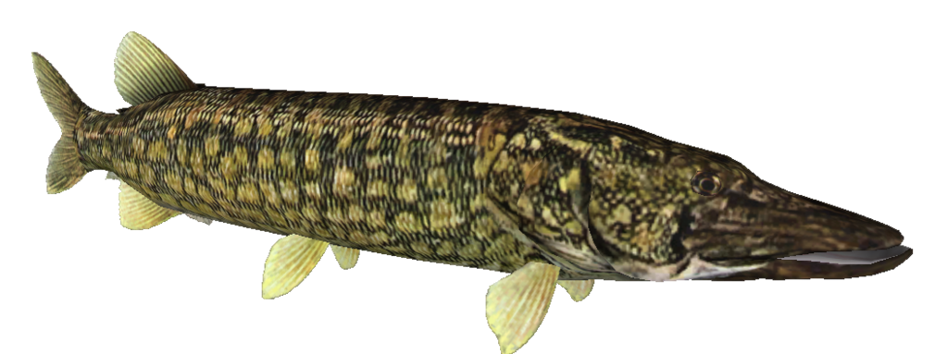
?
Care sunt cauzele neîndeplinirii obiectivului comun?
Notes:
Caracteristicile unui grup (independență, obiective comune, fără sarcini stabilite/ asumate, activități)
Caracteristicile unei echipe (interdependență, obiective comune, sarcini stabilite/ asumate, lucru/ muncă)

Slide 5
Ca profesori, facem echipă cu:
Elevii (fie că predăm, fie că suntem și diriginte)
Colegii de cancelarie
Directorul/ directorii/ inspectorul
Părinții
Comunitatea școlii/ locală

Slide 6
13 minute
Discutați în grupul din care faceți parte cu privire la formele de manifestare a disfuncțiilor din relația cu elevii/ colegii de cancelarie/ managementul școlii/ familia/ comunitatea și la consecințele acestora.
Identificați minimum două forme de manifestare și minimum câte o consecință pentru fiecare formă identificată
Timp de lucru: 3 minute

Slide 7
?
De ce nu a funcționat echipa?
Notes:
Caracteristicile unui grup (independență, obiective comune, fără sarcini stabilite/ asumate, activități)
Caracteristicile unei echipe (interdependență, obiective comune, sarcini stabilite/ asumate, lucru/ muncă)

Slide 8
Ce trebuie să facem ca o echipă să funcționeze?
Profesorul este un lider.
Comunicăm ideile
Respectăm și ascultăm
Provocăm schimbarea în bine
Notes:
Comunicăm și problemele, dar și progresele => facem ca procesul să devină intuitiv, iar obiectivele mai ușor de atins
Înțelegem că suntem într-o relație de interdependență => asta nu ne oprește să stimulăm inițiativa
Sarcinile se pot suprapune
Trebuie să respectăm regulile/ ierarhia

Slide 9
Implicarea celor care nu colaborează
De ce? | Cum
Nu se consideră important | Îi dăm sarcini și îl sprijinim Îi cerem să lucreze cu persoane pe care le agreează Îi oferim suport și motivație
Nu împărtășește ideea | Verificăm motivele Încercăm să convingem (prezentăm avantajele) Îi propunem să își asume altceva Îi cerem idei mai bune Creăm obiective mai mici (segmentăm pașii)
Nu are încredere în sine | Îi repartizăm sarcini pe care și le asumă ca fiind accesibile Monitorizăm activitatea și oferim suport
Nu îi place echipa | Îi schimbăm echipa Îi atribuim sarcini individuale, pentru o vreme Comunicăm asertiv
Nu știe cum să facă/ ce are de făcut | Îi oferim posibilitatea să învețe despre ce are de făcut Îi facilităm înțelegerea sarcinilor Căutăm soluții problemelor/ obiecțiilor pe care le ridică
Notes:
Asumarea a altceva poate însemna și altă echipă
Constatăm că, în general, avem în vedere aspecte pozitive

Slide 10
Liderul
nu îndepărtează, ci
!
motivează

Slide 11
!
Greșelile trebuie să nu excludă
Greșelile nu se iau personal
Nimeni nu este obligat să țină minte totul, dar trebuie să se străduiască
Ne asigurăm că obiectivele sunt urmărite de toată lumea
Pe cât este posibil, obiectivele echipei coincid cu cele personale
Notes:
Uitarea este un proces natural, dar ținerea de minte este necesară
Obiectivele personale nu afectează obiectivele echipei => fără conflicte de interese!

Slide 12

!
Ce facem?
De ce facem?
Spre ce ne îndreptăm?
Cât durează până ajungem?
Notes:
O echipă este unită atunci când știm:
De asemenea, o echipă este unită și atunci când avem un acord general.

Slide 13
Ponturi pentru o stare de bine
Ce putea fi mai bun?
(Marile) greșeli(le) trebuie discutate cu diplomație
Feed-back-ul oferit este pozitiv
Demonstrează o atitudine pozitivă
Notes:
Feed-back de tip sandwich
Feed-back-ul este o oportunitate de îmbunătățire continuă, dar și o oportunitate de învățare (optimizare a procesului)

Slide 14
Starea de bine ca politică de management
workshop

